Slide 1

Heredity and Evolution
Mendel’s Dihybrid cross

Slide 2
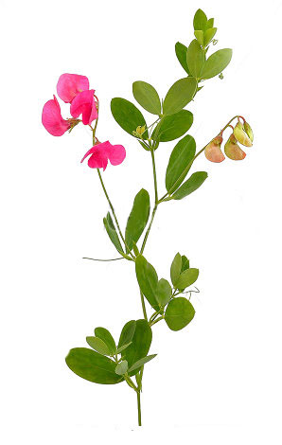
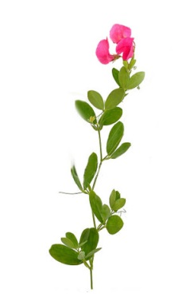
Mendel’s Dihybrid cross
He symbolise tall pea plant with axial flower as TTAA and dwarf pea plant with terminal flower ttaa
Mendel crossed tall pea plant with axial flower and dwarf pea plant with terminal flower
Parents (P1)
TTAA
ttaa
Tall pea plant with axial flower
Dwarf pea plant with terminal flower
TA
Gametes
TA
TA
ta
ta
F1 generation
First filial generation
TtAa
TtAa
TtAa
TtAa
Mendel observed that all the plants were tall bearing axial flowers as ‘T’ is dominant over ‘t’ and as ‘A’ is dominant over ‘a’

Slide 3


Mendel’s Monohybrid cross
On self-pollination
TtAa
TtAa
ta
ta
ta
Gametes
TA
ta
TA
Ta
Ta
tA
tA
TA
Ta
tA
TA
Ta
tA
TTAA
TTAa
TtAA
TtAa
Second filial generation
TTAa
TTaa
TtAA
Ttaa
TtAA
TtAa
ttAA
ttAa
TtAA
Ttaa
ttAa
ttaa

Slide 4
Heredity and Evolution
Mendel’s Dihybrid cross ( self cross)
Genotypic and Phenotypic ratio

Slide 5
Mendel’s Dihybrid cross
On self-pollination
TtAa
TtAa
ta
ta
ta
Gametes
TA
ta
TA
Ta
Ta
tA
tA
TA
Ta
tA
TA
Ta
tA
TTAA
TTAa
TtAA
TtAa
Second filial generation
TTAa
TTaa
TtAa
Ttaa
TtAA
TtAa
ttAA
ttAa
TtAa
Ttaa
ttAa
ttaa

Slide 6
TA
Ta
tA
ta
TA
TTAA
TTAa
TtAA
TtAa
Ta
TTAa
TTaa
TtAa
Ttaa
tA
TtAA
TtAa
ttAA
ttAa
ta
TtAa
Ttaa
ttAa
ttaa

Slide 7
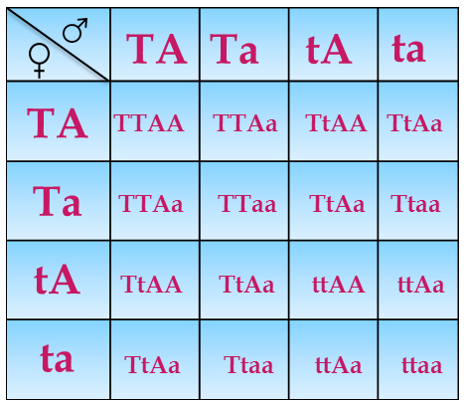
Mendel’s Dihybrid cross
Phenotypic ratio
Appearance
All the genetic combination which has ‘t’ and ‘a’
Tall & axial
= 9
All the genetic combination which has ‘t’ and ‘A’
All the genetic combination which has ‘T’ and ‘a’
All the genetic combination which has dominant ‘T’ and ‘A’
Tall & terminal
= 3
Dwarf & axial
= 3
Dwarf & terminal
= 1
9 : 3 : 3 : 1

Slide 8
Mendel’s Dihybrid cross
Genotypic ratio
TTAA
= 1
Genes
TTAa
= 2
TtAA
= 2
TtAA
= 4
Ttaa
= 2
ttAa
= 2
ttaa
= 1
ttAA
= 1
TTaa
= 1
1 : 2 : 2 : 4 : 2 : 2 : 1 : 1 : 1

Slide 9
Thank You

